Slide 1

Verksamhetsplan 2026

Slide 2

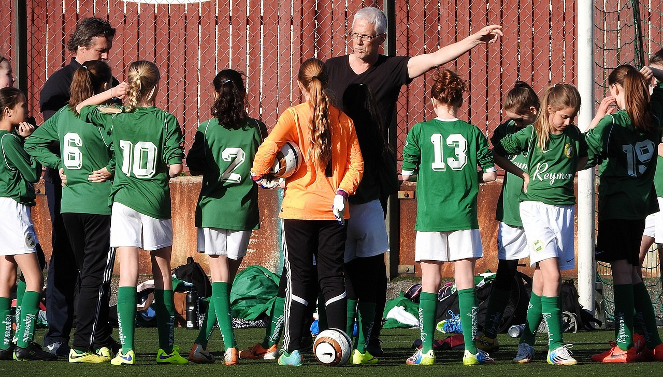
11 Verksamhetsplan och budget 2026

Slide 3
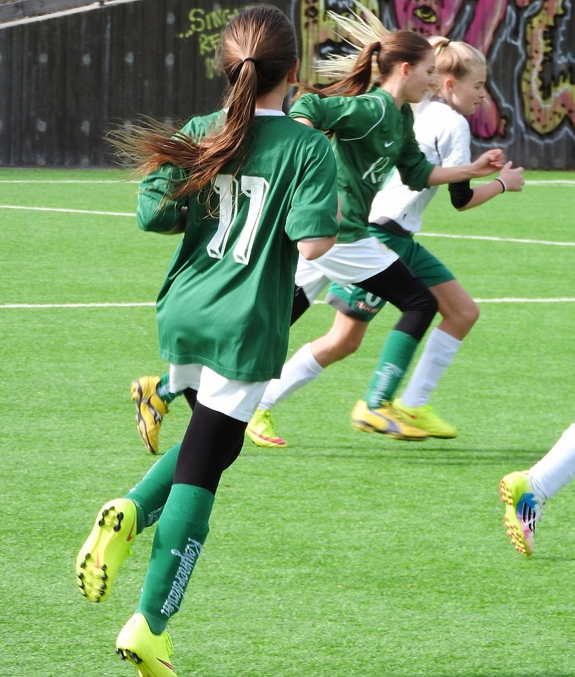
Föreningens syfte
Vi spelar fotboll
Vi utbildar barn, ungdomar och ledare i fotboll
Vi bedriver seniorverksamhet

Slide 4
Vår Vision
Vi är en förening som är öppen för alla
Vi lägger grunden för ett livslångt idrottande
Vår vision är
”Så många som möjligt
så länge som möjligt”

Slide 5
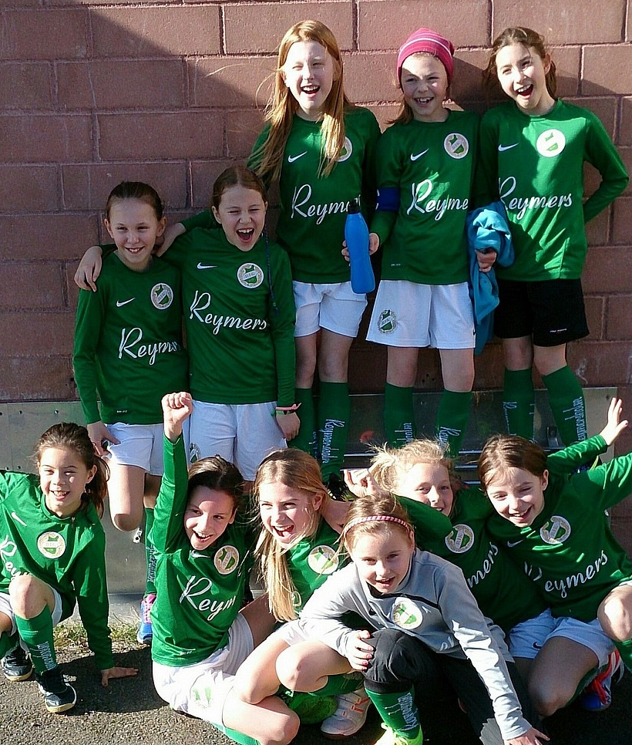
Inriktning 2026
Fortsatt utveckla barn och ungdomsverksamheten från de minsta till de äldsta
Utveckla ett nära samarbete mellan A-lagsverksamheten och äldre ungdomslag
Fortsatt utveckla föreningens kanslifunktion så att fotbollsverksamheten får bästa möjliga förutsättningar

Slide 6
11 Målsättningar 2026 för Eftis 5-7 år
MÅLSÄTTNING
Tydlig marknadsföring – Locka fler till verksamheten
Kvalitet i utbildningen – Behålla så många som möjligt
Bra lagbildning – Fortsätta i klubben
Utveckla 3 mot 3 spel
Fortsätta med konceptet Eftis på onsdagar
UTVECKLINGSAKTIVITET BAKGRUND
3 mot 3 spel har varit mycket populärt och det skapar ett mervärde för oss som klubb att lagbilda 7 åringarna ett år tidigare
ÅTGÄRDER INFÖR 2026
Utveckla cupspel

Slide 7
11 Målsättningar 2026 för barn 8-12 år
MÅLSÄTTNINGAR
Höja kvaliteten – coacha föräldratränarna via sportchef
Erbjuda träning med arvoderade tränare 10-12 år
Noll barn i kö – aktivt inslussning för att bygga bredare bas
UTVECKLINGSAKTIVITET BAKGRUND
Denna ålderskategori är de som haft lägst kontakt med klubben
Tränarkvaliteten har varit varierande och även samarbetet mellan lagen
Många barn slutar beroende på andra intressen men säkert även för att gå till andra klubbar
ÅTGÄRDER INFÖR 2026
Projektanställa och planera för att genomföra träningen
Det är ett långsiktigt arbete och kulturbyggande

Slide 8
11 Målsättningar 2026 för ungdom 13-19 år
MÅLSÄTTNINGAR
Arvoderade tränarteam
Fortsätta med arvoderade sportchefer med rotationsträning som prioritet
Seniorförberedande rotationsträning
Breddlag för de som önskar
UTVECKLINGSAKTIVITET BAKGRUND
Föreningen har under ett stort antal år haft arvoderade tränare för denna åldersgrupp. Rotationsträning har varit prioriterat under ett antal år
Utfallet har varierat beroende på vilja och inställning hos enskilda tränare, både ungdomsledare och A-lagsledare
Rotationsträning är tänkt från 14-15 år och uppåt. Dels till äldre lag och även till A-lag herr och dam
ÅTGÄRDER INFÖR 2026
Kartläggning av lagen för att över tid ha 15-30 flickor respektive pojkar som är beredda att satsa seniorförberedande. Säkerställa att rotationsträning genomförs och följa upp
A-lagstränare och Ass-tränare för herr och dam samt sportchefer herr och dam har samma utvecklingsmål i sina avtal

Slide 9
11 Rotationsträning 2026 för ungdom 13-19 år
Flickor och pojkar
Rotationsträning skall ske med hög regelbundenhet under hela verksamhetsåret
Möjlighet skall ges vid träning men även vid, lämpliga fall, match.
Kriterier för att delta i rotationsträning, rätt kunskapsnivå (fastställs av huvudtränare och sportchef), hög träningsnärvaro (minst 80%) samt vilja och ambition
Uppföljning och återkoppling skall ske löpande till deltagande ungdom i rotationsträningen vilket skall ske av huvudtränare eller av den som huvudtränaren har givit ansvar för frågan

Slide 10
11 Målsättningar 2026 för seniorer herrar
RESULTATMÅL 2026
Ständig förbättring, dvs att förbättra resultat och tabellplacering från föregående säsong.
VERKSAMHETSMÅL 2026
Med utgångspunkt i befintligt spelarmaterial i kombination med tydlig kravställning på engagemang, närvaro och kvalitet i träning utveckla A-truppen i positiv riktning
Bedriva verksamheten så att både laget och samtliga spelare som deltar i A-truppen utvecklas, inklusive yngre spelare som rotationstränar med A-truppen
Att ha en väl fungerade B-lagsverksamhet med en kombination av spelare från A-truppen tillsammans med ungdomsspelare som får matchträning med målet att kunna skolas in i seniorfotbollen
Genom en strukturerad och kontinuerlig rotationsträning med spelare från föreningens äldre ungdomslag stärka kopplingen mellan A-lag och föreningens ungdomsverksamhet
Att aktivt verka för en hög andel egenfostrade spelare i A-truppen

Slide 11
11 Målsättningar 2026 för seniorer damer
RESULTATMÅL 2026
Nå topp tre i sin div 3 serie
VERKSAMHETSMÅL 2026
Med utgångspunkt i befintligt spelarmaterial i kombination med tydlig kravställning på engagemang, närvaro och kvalitet i träning utveckla A-truppen i positiv riktning
Bedriva verksamheten så att både laget och samtliga spelare som deltar i A-truppen utvecklas, inklusive yngre spelare som rotationstränar med A-truppen
Att ha en väl fungerade B-lagsverksamhet med en kombination av spelare från A-truppen tillsammans med ungdomsspelare som får matchträning med målet att kunna skolas in i seniorfotbollen
Genom en strukturerad och kontinuerlig rotationsträning med spelare från föreningens äldre ungdomslag stärka kopplingen mellan A-lag och föreningens ungdomsverksamhet
Att aktivt verka för en hög andel egenfostrade spelare i A-truppen

Slide 12
11 Allt annat verksamhetsåret 2026
Övrig verksamhet
Klubben kommer att delta med 12 lag i futsal
Plantidsfrågor i samarbete med idrottsförvaltningen
Anläggningsfrågor i samarbete med idrottsförvaltningen
Cuper, tre under året med 300 lag och 5.000 deltagare
Sommarfotbollskola med 3 veckor
Löpande kontakt med ekonomibyrå och revisorer
Café med bemanning och varuförsörjning
Materialfrågor i förråden och beställa från stadium
Målvaktsträning
Utvecklingsträning
Intern utbildning
Extern utbildning
Aktivt nätverka i säkerhetsfrågor

Slide 13
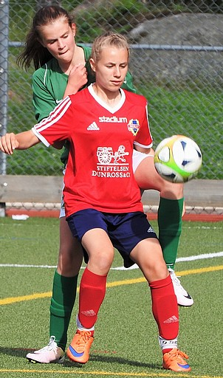
11 Utmaningar 2026 och framåt
Varumärket Reymers
  Vi är omgivna av Hammarby, AIK, Djurgården, BP
Akademier
  Många föreningar startar akademier och utvecklingslag vilket dränerar utbudet av tränare
Frivilligt engagemang
  Viljan att engagera sig i ideell verksamhet har över tid minskat
Ungdomar som slutar
  Är en utmaning för Reymers och övriga idrottsklubbar
Förändring tar tid
  Att utveckla en klubb kräver uthållighet

Slide 14
11 Fastställande av medlemsavgifter
Styrelsen föreslår oförändrade medlemsavgifter för verksamhetsåret 2026
  Medlemsavgift 200 kr. (200 kr)
Styrelsen föreslår oförändrade medlemsavgifter för verksamhetsåret 2027
  Medlemsavgift 200 kr. (200 kr)
Notes:
Styrelsen föreslog att spelar- och medlemsavgifter för 2011 ska vara som
följer (2010 inom parentes):
• Medlemsavgift 300 kr. (225 kr)
• Medlemmar, ej aktiv 100 kr (000 kr)
• Familjemedlemskap utgår (350)
• Spelaravgift 5-manna 900 kr (900)
• Spelaravgift 7 & 11manna 1.100 kr + 1300 (oförändrat)
• Spelaravgift över 15 år 1.500 kr (1.500)
Övrigt, förtydliganden:
• Medlem, ej aktiv har rösträtt på årsmöte
• Halv spelaravgift från 1 augusti
• Tre provträningar utan avgift
• Avgift för lag som ej lämnar in lok-rapport i tid.
• Köavgift om styrelsen så beslutar under året
• Moms kan tas ut i tillägg till avgifterna ovan om föreningen blir momspliktig
genom lagändring
Mötet beslöt enligt styrelsens förslag.

Slide 15
11 Fastställande av avgifter 2026
Styrelsen föreslår höjda spelaravgifter för 2026
Spelaravgift 3-manna 1.800 kr (1.700)
Spelaravgift 5-manna 2.000 kr (1.900)
Spelaravgift 7-manna 2.200 kr (2.100)
Spelaravgift 9 /11 manna 2.400 kr (2.300)
Spelaravgift över 15 år 2.600 kr (2.500)
Eftis spelaravgift 1.195 kr (1.095)
Tränaravgift 13-19 år efter överenskommelse
  Nivån bestäms av vilken erfarenhet och utbildningsnivå som den aktuella tränare har
Notes:
Styrelsen föreslog att spelar- och medlemsavgifter för 2011 ska vara som
följer (2010 inom parentes):
• Medlemsavgift 300 kr. (225 kr)
• Medlemmar, ej aktiv 100 kr (000 kr)
• Familjemedlemskap utgår (350)
• Spelaravgift 5-manna 900 kr (900)
• Spelaravgift 7 & 11manna 1.100 kr + 1300 (oförändrat)
• Spelaravgift över 15 år 1.500 kr (1.500)
Övrigt, förtydliganden:
• Medlem, ej aktiv har rösträtt på årsmöte
• Halv spelaravgift från 1 augusti
• Tre provträningar utan avgift
• Avgift för lag som ej lämnar in lok-rapport i tid.
• Köavgift om styrelsen så beslutar under året
• Moms kan tas ut i tillägg till avgifterna ovan om föreningen blir momspliktig
genom lagändring
Mötet beslöt enligt styrelsens förslag.

Slide 16
11 Fastställande av avgifter 2027
Styrelsen föreslår oförändrade avgifter för 2027
Spelaravgift 3-manna 1.800 kr (1.800)
Spelaravgift 5-manna 2.000 kr (2.000)
Spelaravgift 7-manna 2.250 kr (2.250)
Spelaravgift 9 /11 manna 2.400 kr (2.400)
Spelaravgift över 15 år 2.600 kr (2.600)
Eftis spelaravgift 1.195 kr (1.195)
Tränaravgift 13-19 år efter överenskommelse
  Nivån bestäms av vilken erfarenhet och utbildningsnivå som den aktuella tränare har
Notes:
Styrelsen föreslog att spelar- och medlemsavgifter för 2011 ska vara som
följer (2010 inom parentes):
• Medlemsavgift 300 kr. (225 kr)
• Medlemmar, ej aktiv 100 kr (000 kr)
• Familjemedlemskap utgår (350)
• Spelaravgift 5-manna 900 kr (900)
• Spelaravgift 7 & 11manna 1.100 kr + 1300 (oförändrat)
• Spelaravgift över 15 år 1.500 kr (1.500)
Övrigt, förtydliganden:
• Medlem, ej aktiv har rösträtt på årsmöte
• Halv spelaravgift från 1 augusti
• Tre provträningar utan avgift
• Avgift för lag som ej lämnar in lok-rapport i tid.
• Köavgift om styrelsen så beslutar under året
• Moms kan tas ut i tillägg till avgifterna ovan om föreningen blir momspliktig
genom lagändring
Mötet beslöt enligt styrelsens förslag.

Slide 17
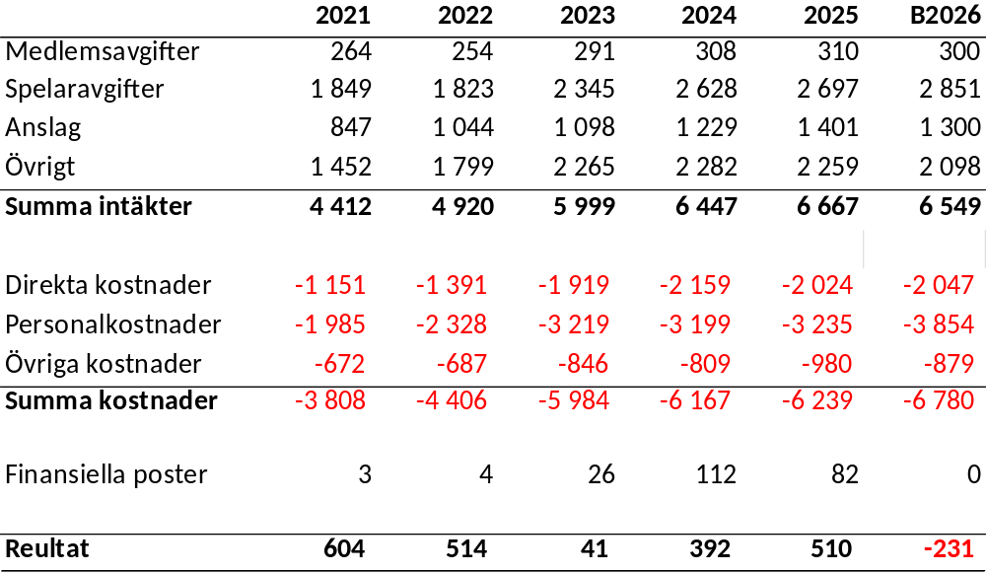
11 Budget 2026

